Slide 1
Priešmokyklinio ugdymo pedagogė
Nijolė Braukylienė
2017-11-28
„Aktyvioji pamoka”

Slide 2
Priemonė skirta sveikatos kompetencijai ugdyti.

Slide 3
Turinys
25 spalvoti kilimėliai
užduočių kubas
skaičių kubas
spalvų kubas

Slide 4
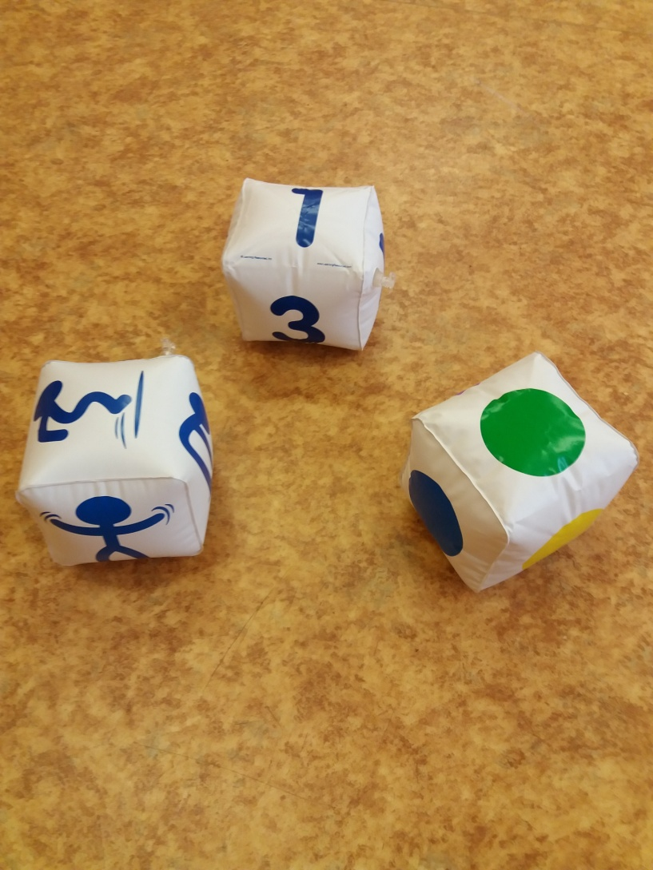
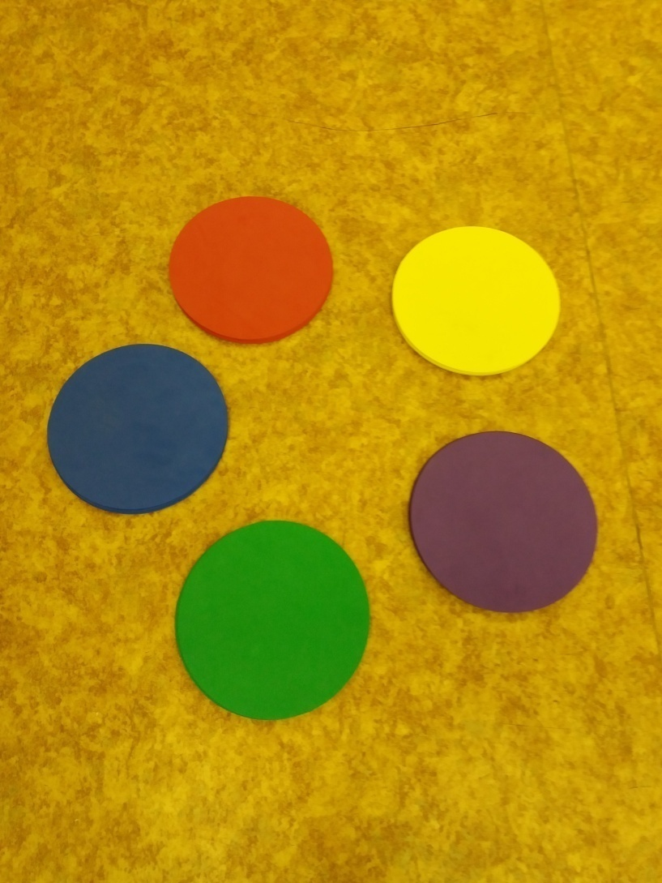

Slide 5
Panaudojimo galimybės
Kūno kultūros užsiėmimams: mankštai, estafetėms, judriems žaidimams.
Pertraukoms tarp užsiėmimų.
Kitų kompetencijų (socialinės, pažinimo, komunikavimo ir meninės) ugdymui(si).

Slide 6
Rezultatas
ši priemonė labai paįvairina veiklas
kuria gerą nuotaiką
lavina ne tik judesius, bet ir atmintį, pastabumą, dėmesį, mąstymą.

Slide 7
